Slide 1
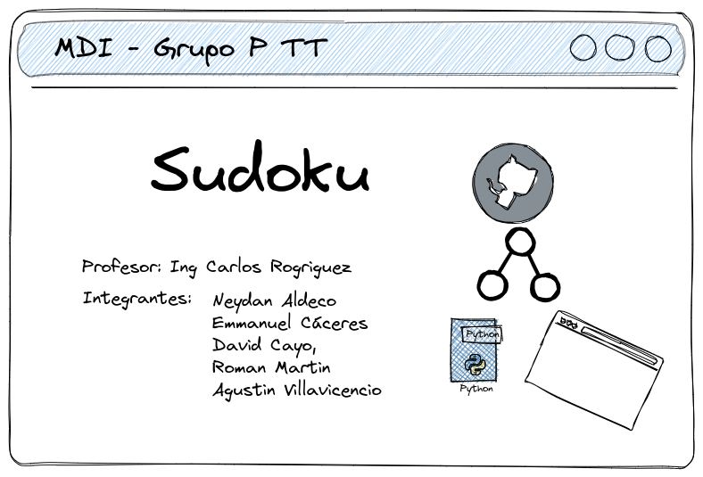

Slide 2
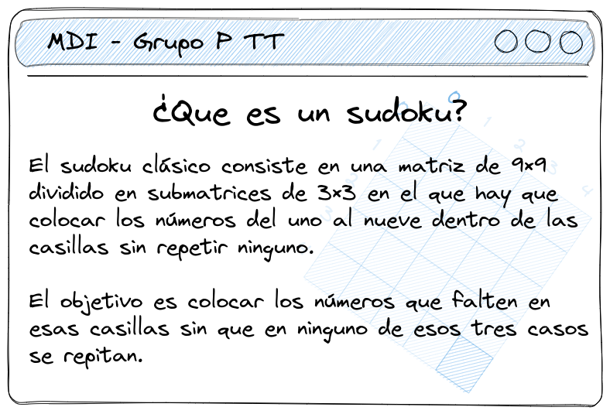

Slide 3
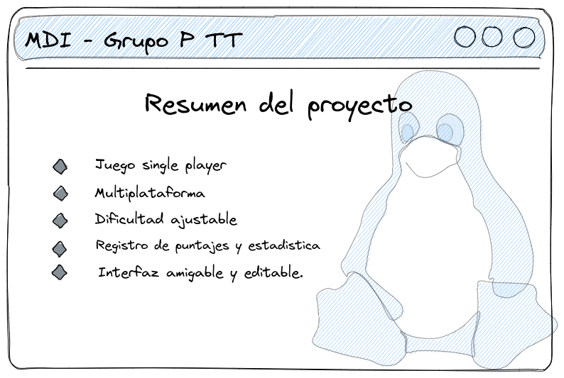

Slide 4
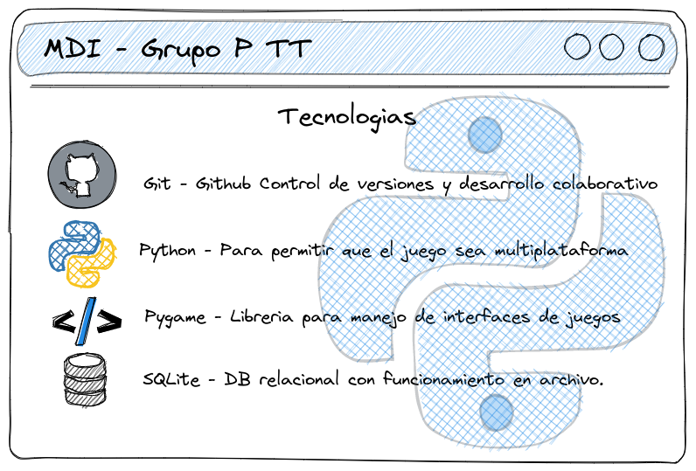

Slide 5
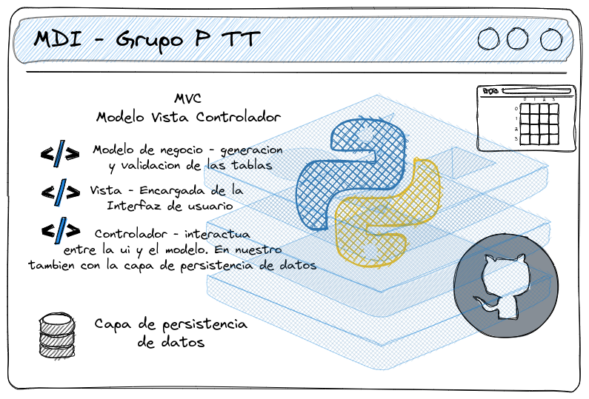

Slide 6
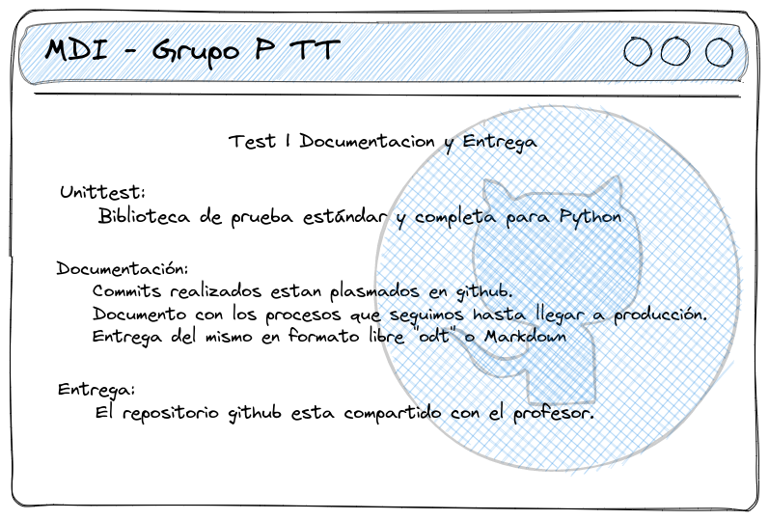

Slide 7
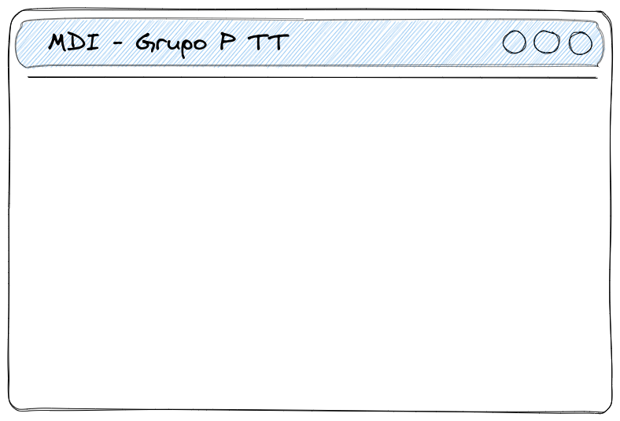
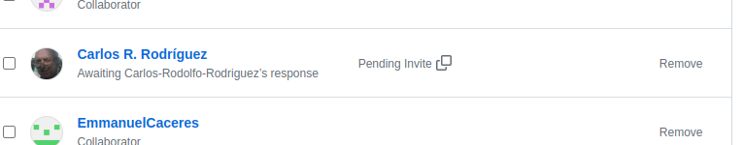
Detalles
Repositorio Github: https://github.com/josedavidcayo/grupoP-TT
Poyecto Jira: https://jdcayo.atlassian.net/jira/software/projects/SUD/boards/1

Slide 8
Sobre esta presentación
Imágenes realizadas con Excalidraw, Que es una herramienta de diseño colaborativo de código abierto.
https://github.com/excalidraw/excalidraw

